Slide 1
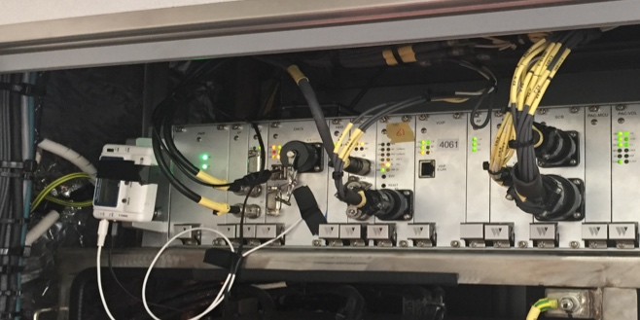
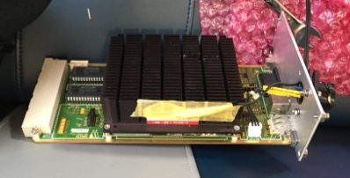
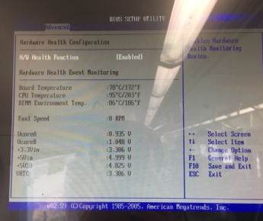
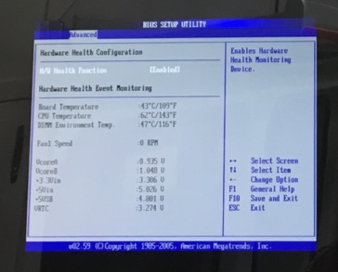
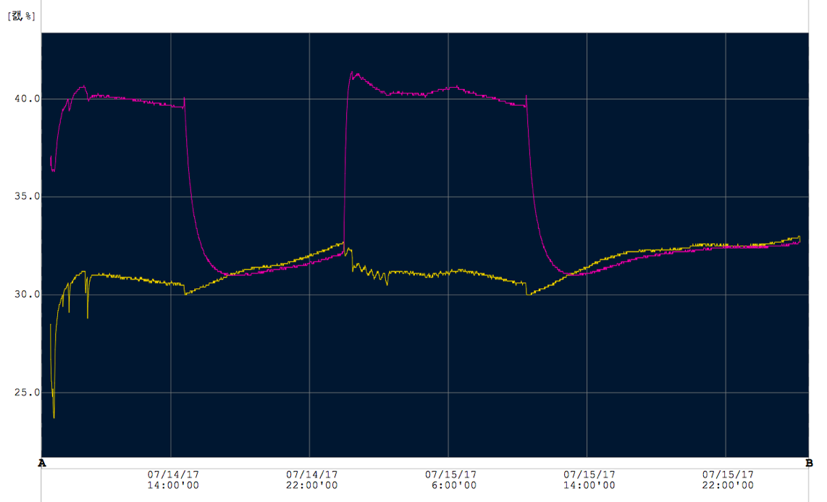
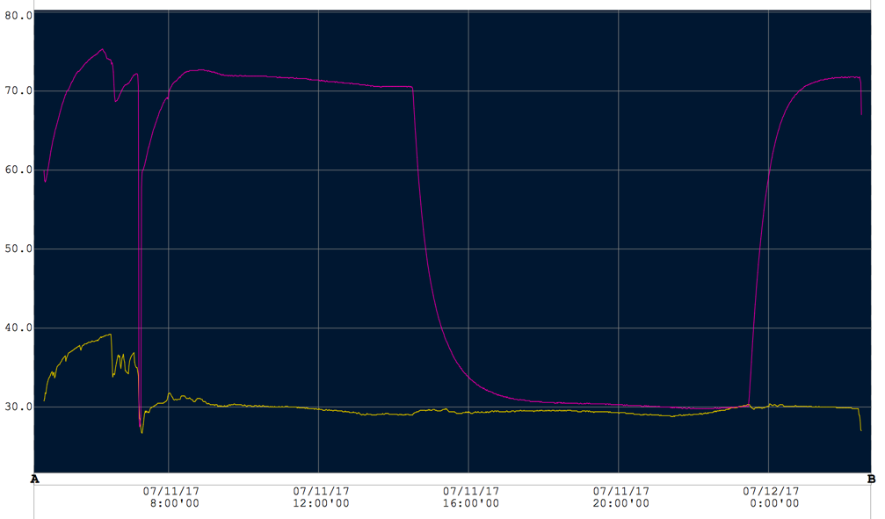
▣ 자동방송 불량 해결을 위한 차량 시험 결과 (FAN 설치 3/3)
◈ CRA-CNCS 발열판 온도 변화. - 7월 11 일 CRA-CNCS 발열판 온도 변화를 측정. - 온도 측정 결과 CRA 주변 온도 최대 45도 확인. | ◈ 최종 시험 결과 - 7월 13일 4066호 정식 FAN 설치후 2일 동안 모터링 실시. -> CPU 내부 온도 95 → 62도. -> CNCS 발열판 75 → 43도. # FNA 설치시 기대 이상 냉각 효과 확인. - FAN 2분만에 자동 방송 정상 동작, 20분후 주변온도까지
현차 FAN 설치 전 CNCS 발연판 온도 변화.
현차 FAN 설치 후 최종 시험 결과
4066 CRA-CNCS 발열판 온도 변화
4066 CRA-CNCS 발열판 온도 변화
<CRA-CNCS 발열판 >
최대 43도 / 평균 40도 이상
<CRA-CNCS 발열판 >
최대 75도 / 평균 70도 이상
<CRA CNCS 주변 온도>
최대 40도/ 평균 30도
<CRA CNCS 주변 온도>
최대 35도/ 평균 30도
# 4066 CRA-CNCS 발열판 온도는 장치 동작시 평균 70도
# 4066 CRA-CNCS 발열판 온도는 장치 동작시 평균 40도

